Slide 1
Emprendimiento e Innovación: Claves para el Éxito
En un mundo en constante cambio, comprender estos conceptos es crucial para impulsar el crecimiento económico y crear un futuro próspero. Analizaremos desde la definición etimológica del emprendimiento hasta las tendencias más actuales, brindando una visión completa para aquellos que buscan crear y transformar.

Slide 2
El Emprendimiento: Origen y Significado
Raíces Etimológicas
Implicaciones Clave
El término "emprender" proviene del latín imprendere, que significa acometer y comenzar una obra. Esta obra implica un negocio o un empeño que puede entrañar dificultad o peligro.
Iniciativa
Riesgo
Búsqueda de oportunidades
El emprendimiento no es simplemente iniciar un negocio, sino una actitud proactiva y valiente frente a los desafíos.

Slide 3
Tipos de Emprendimiento: Un Abanico de Posibilidades
Por Necesidad
Por Oportunidad
Surge como respuesta a la falta de oportunidades laborales.
Se basa en la identificación de una necesidad en el mercado.
Social
Busca generar un impacto positivo en la sociedad.
Además, existen emprendimientos ambientales, tecnológicos, creativos y muchos otros, cada uno con sus propias características y desafíos. La clave está en identificar el tipo de emprendimiento que mejor se adapta a tus habilidades y pasiones.

Slide 4
La Innovación: Motor del Progreso
Definición
Introducción de algo nuevo, modificando elementos existentes para mejorar.
Ejemplos
Nuevos productos, servicios o procesos.
Inversión en I+D
España: 2.5% del PIB en 2024
La innovación es esencial para el crecimiento y la competitividad. La inversión en investigación y desarrollo es crucial para impulsar la innovación y generar nuevas ideas.

Slide 5
Tipos de Innovación: Un Panorama Detallado
Disruptiva
Incremental
Abierta
Cerrada
Transforma el mercado con una propuesta de valor radicalmente nueva.
Introduce mejoras graduales en productos o servicios existentes.
Colaboración con agentes externos para innovar.
Innovación dentro de la propia empresa.
Cada tipo de innovación tiene sus propias ventajas y desventajas. La elección del tipo de innovación dependerá de los objetivos y recursos de la empresa.

Slide 6
Emprendimiento, Innovación e Idea de Negocio: El Trío Dinámico
2
Innovación
Introducción de mejoras o novedades.
Emprendimiento
1
Puesta en marcha de un proyecto.
Idea de Negocio
Concepto inicial que da origen al emprendimiento.
3
Estos tres conceptos están intrínsecamente ligados. El emprendimiento necesita de la innovación para diferenciarse y la idea de negocio es el punto de partida para ambos.

Slide 7
Características del Emprendedor: El ADN del Éxito
Pasión
Perseverancia
Creatividad
Amor por lo que se hace.
No rendirse ante los obstáculos.
Capacidad de generar ideas nuevas.
Además, un emprendedor debe ser líder, tener visión, asumir riesgos, ser resiliente y adaptable. El 67% de los emprendedores creen en su propia visión.

Slide 8
Visión Global del Emprendimiento: Un Mundo de Oportunidades
Cultura
Financiamiento
Networking
El emprendimiento está en auge en todo el mundo, con tendencias como el emprendimiento sostenible y el uso de plataformas online. El éxito emprendedor depende de factores como la cultura, el financiamiento y el acceso a redes de contacto.

Slide 9
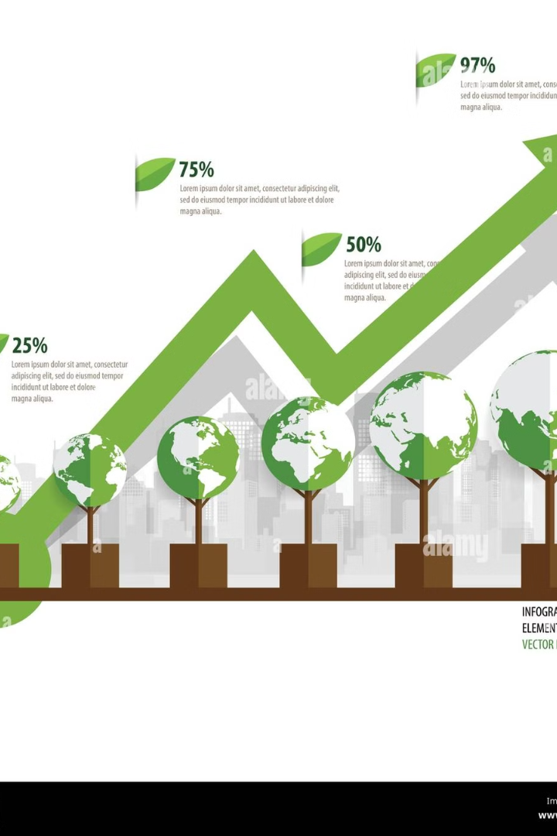
Tendencias Actuales en Emprendimiento: El Futuro es Ahora
70%
De los nuevos negocios se centran en IA o sostenibilidad
El emprendimiento sostenible y de impacto social, la economía colaborativa y el uso de plataformas online son algunas de las tendencias que están transformando el mundo del emprendimiento. Es clave estar al tanto de estas tendencias para aprovechar las oportunidades que ofrecen y construir un negocio exitoso y con propósito.

